Slide 1

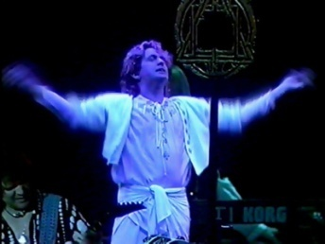

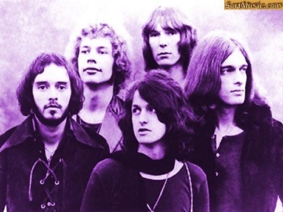
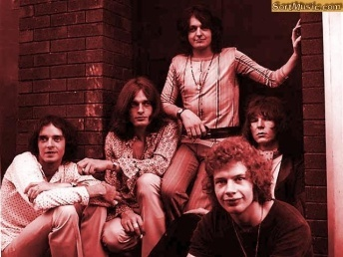
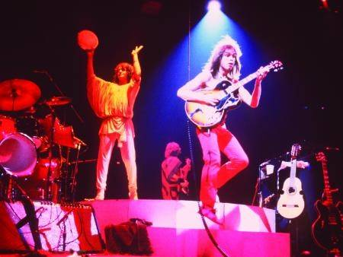

Grupo Británico
Vocalista John Anderson
Yes
And you and I
Y tú y Yo
1972
Roberto
Automático
Lima-Perú

Slide 3
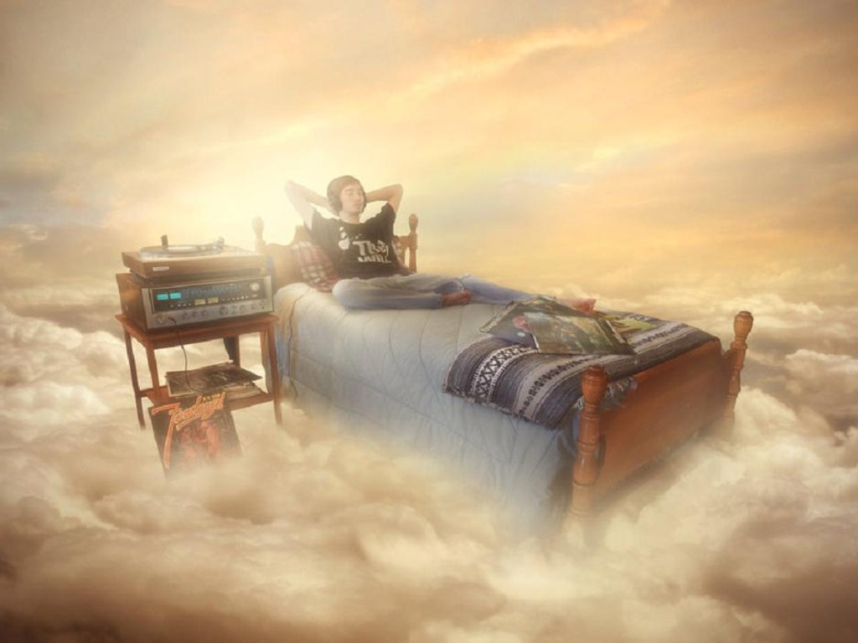
A man conceived a moment's answers to the dream Un hombre concibió las respuestas en un momento de su sueño

Slide 4

Staying the flowers daily, sensing all the themes mantener las flores diariamente, sintiendo todos los temas
As a foundation left to create the spiral aim como un cimiento dejado para la creación del objetivo en espiral
A movement regained and regarded both the same Un movimiento recuperado y considerado , ambos lo mismo

Slide 5

All complete in the sight of seeds of life with you terminando en la visión de las semillas de vida que te acompañan
Changed only for a sight of sound, the space agreed cambiadas únicamente por una visión del sonido, el cosmos lo aprobó

Slide 6
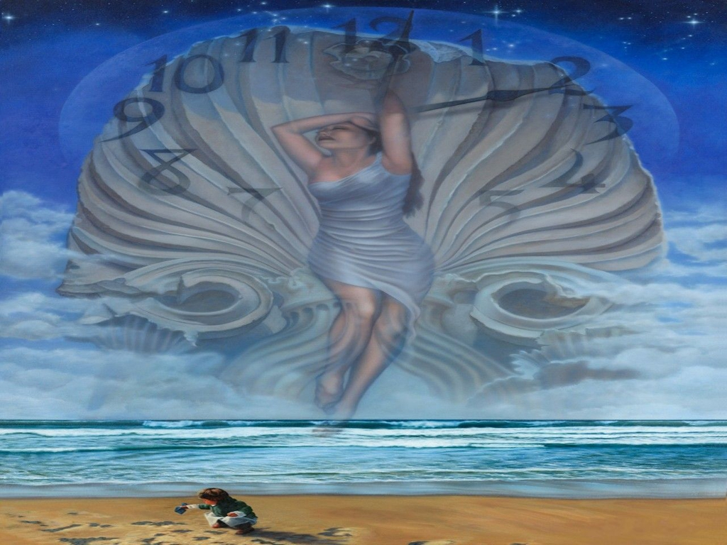
Between the picture of time behind the face of need en medio de la imagen del tiempo, detrás la cara de necesidad
Coming quickly to terms of all expression laid la llegada rápida de condiciones de toda expresión dejó
Emotions revealed as the ocean maid emociones reveladas tal como la criada del océano

Slide 7
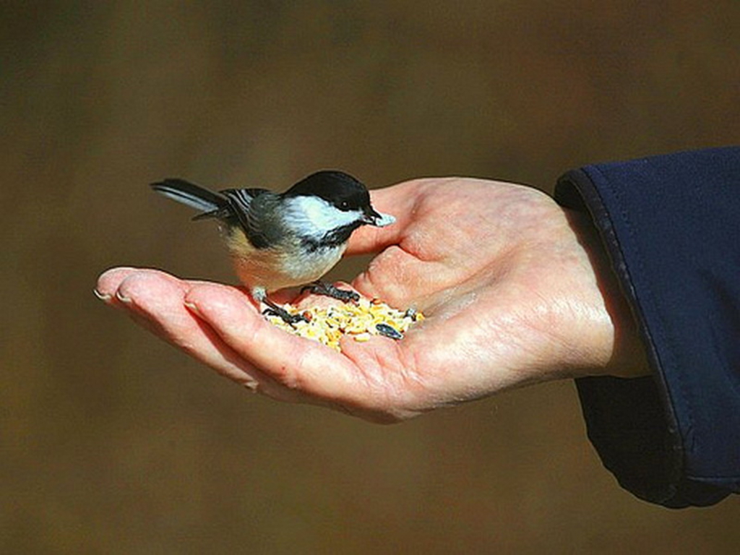
All complete in the sight of seeds of life with you terminando en la visión de las semillas de vida que te acompañan

Slide 8
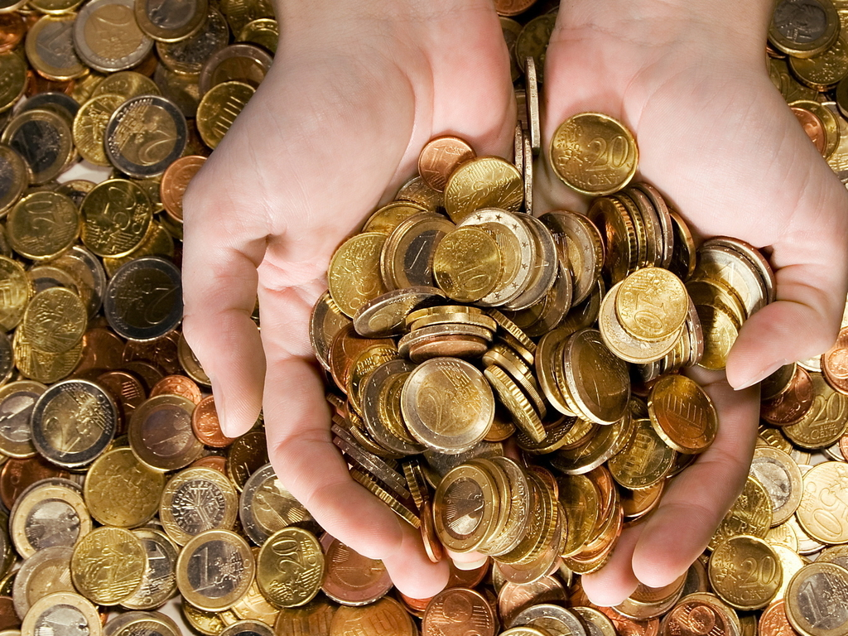
Coins and crosses monedas y cruces
Never know their fruitless worth nunca conocen su infructuoso valor

Slide 9

cords are broken las cuerdas están rotas
locked inside the mother Earth encerrado dentro de la madre Tierra

Slide 10
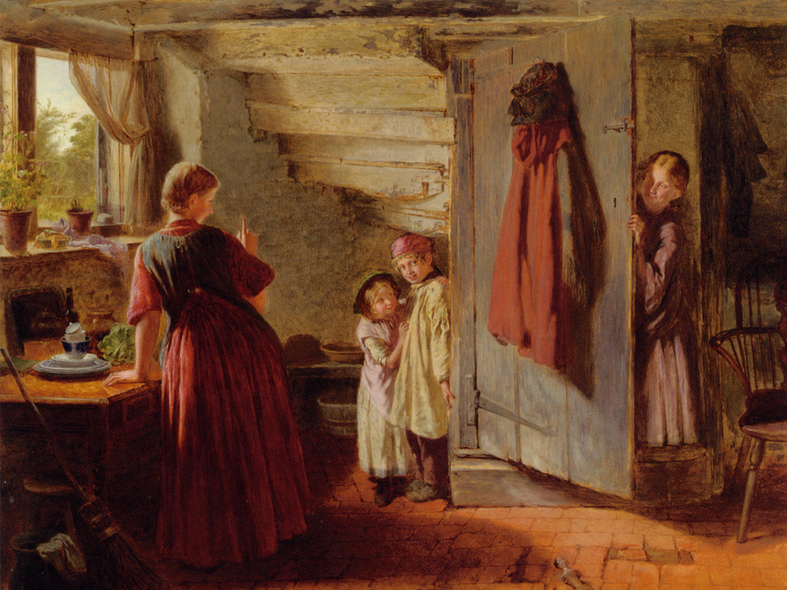
they won't hide, hold, they won't tell you no se esconderán , aguanta, ellos no te dirán

Slide 11

Watching the world, watching all of the world observando el mundo, observando todo el mundo
Watching us go by observando nuestra partida

Slide 12
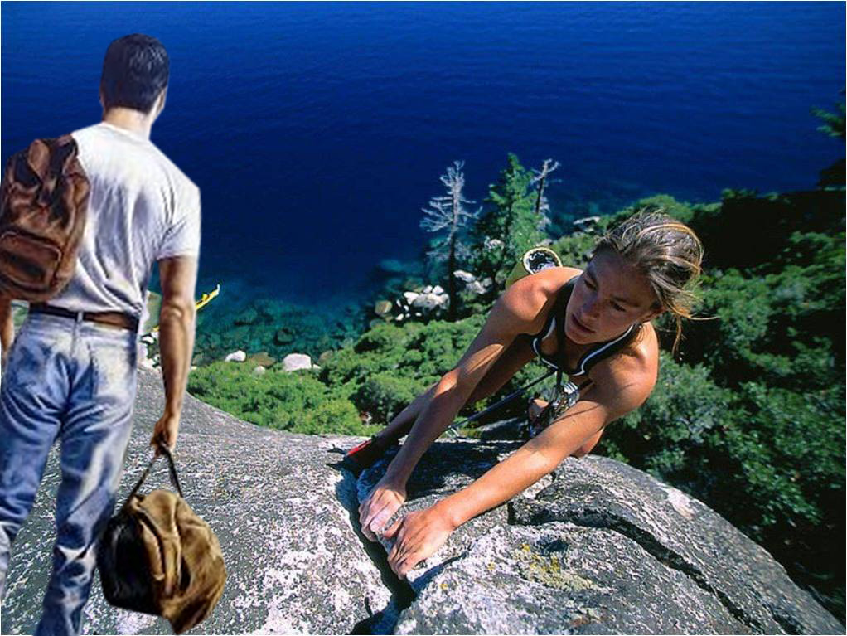
And you and I climb over the sea to the valley y tú y yo escalamos sobre el mar hasta el valle

Slide 13
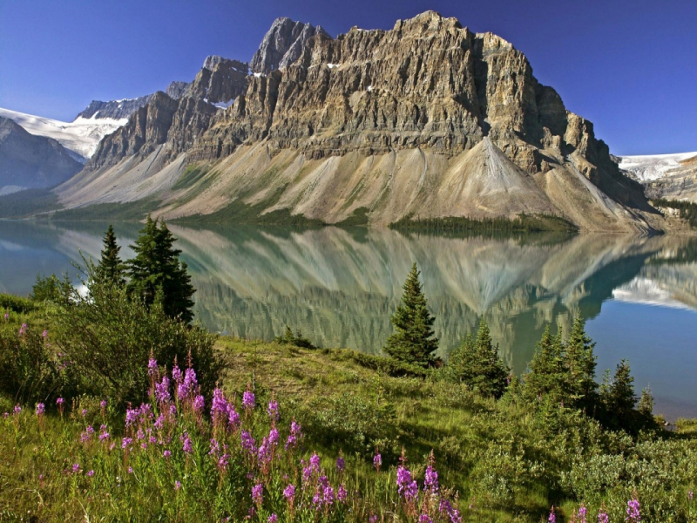
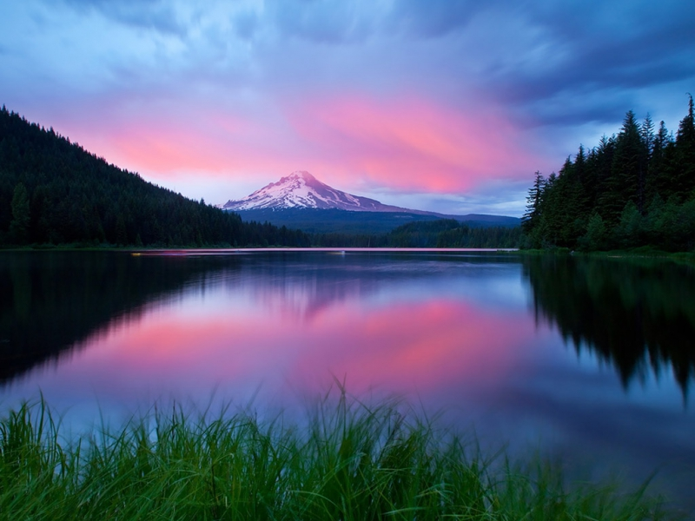

And you and I reached out for reasons to y tú y yo estrechamos la mano a las razones por
call decir

Slide 14
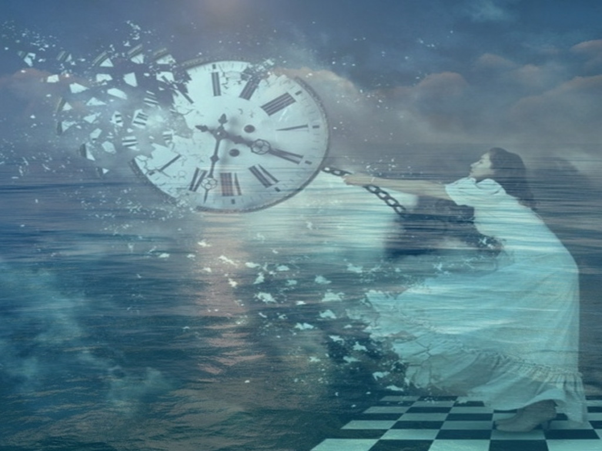
Coming quickly to terms of all expression laid la llegada rápida de condiciones de toda expresión dejó
emotions revealed as the ocean maid emociones reveladas tal como la criada del océano
as a movement regained and regarded both the same como un movimiento recuperado y considerado , ambos el mismo

Slide 15
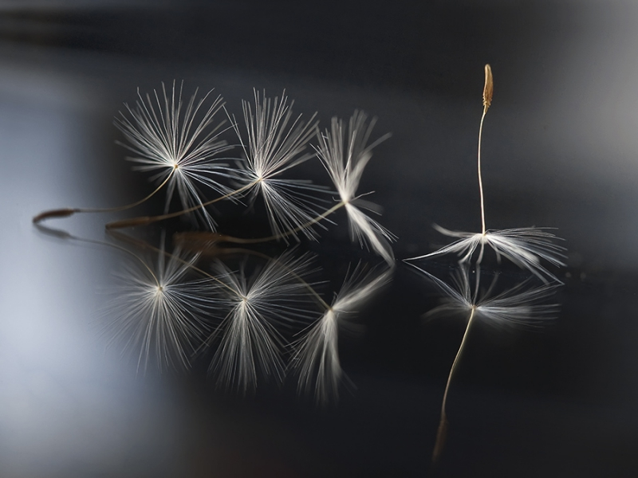
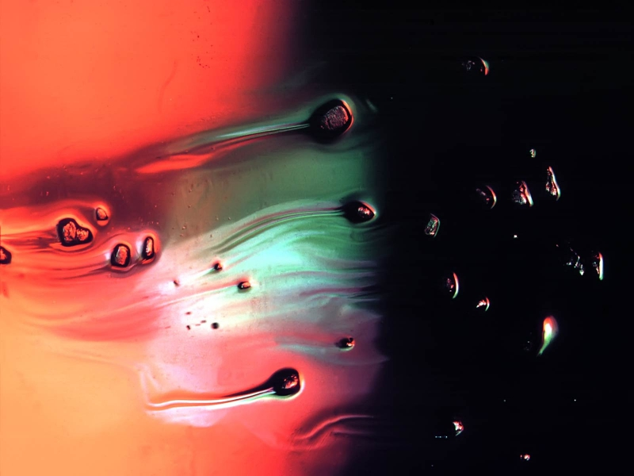
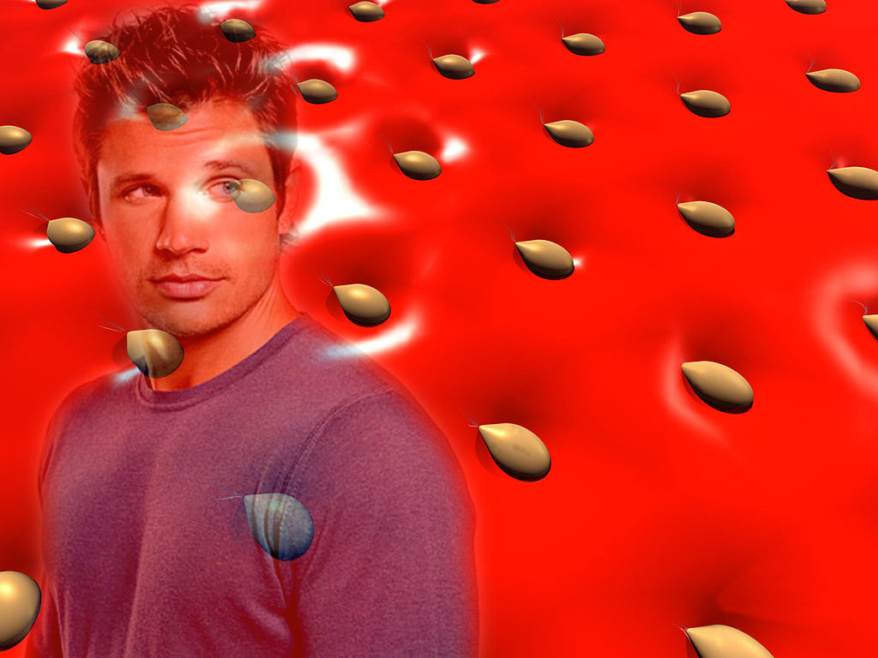
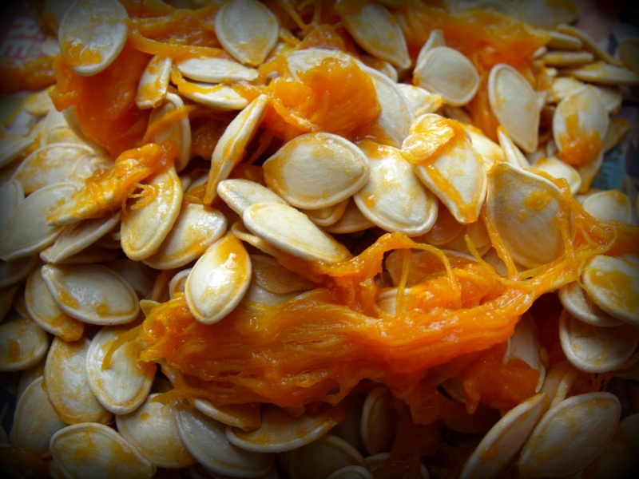
All complete in the sight of seeds of life with you terminando en la visión de las semillas de vida que te acompañan

Slide 16
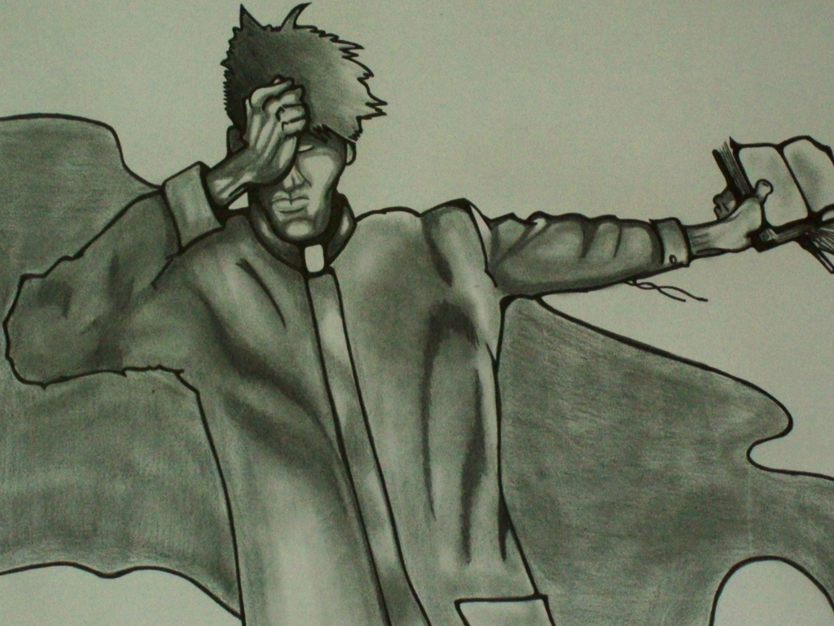
Sad preacher nailed upon the coloured door of time el triste predicador clavado sobre la puerta coloreada de tiempo
Insane teacher be there reminded of the rhyme el maestro demente habrá recordado la rima
There'll be no mutant enemy we shall certify no habrá enemigo mutante que debamos certificar

Slide 17
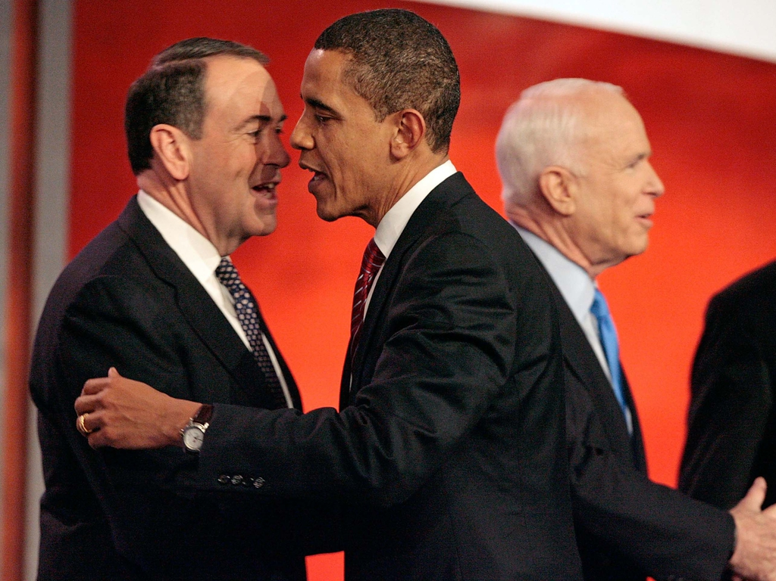
Political ends as sad remains will die los fines políticos como tristes recuerdos morirán

Slide 18
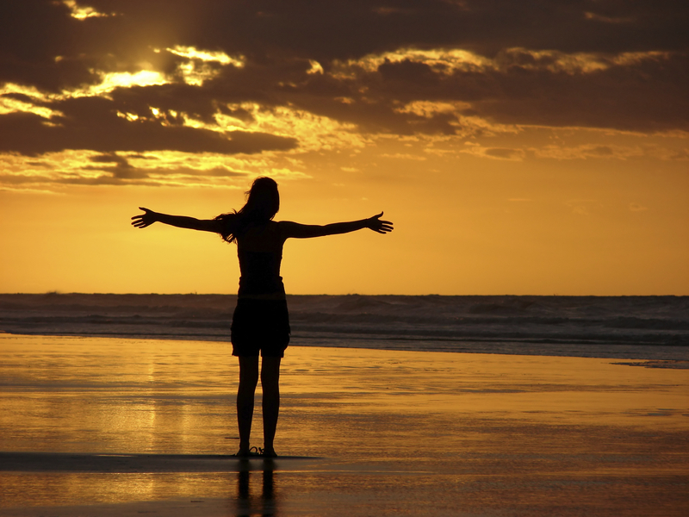
Reach out as forward tastes begin to enter you extiendes los brazos cuando gustos avanzados empiezan a entrar en ti
Oooh, ooh

Slide 19
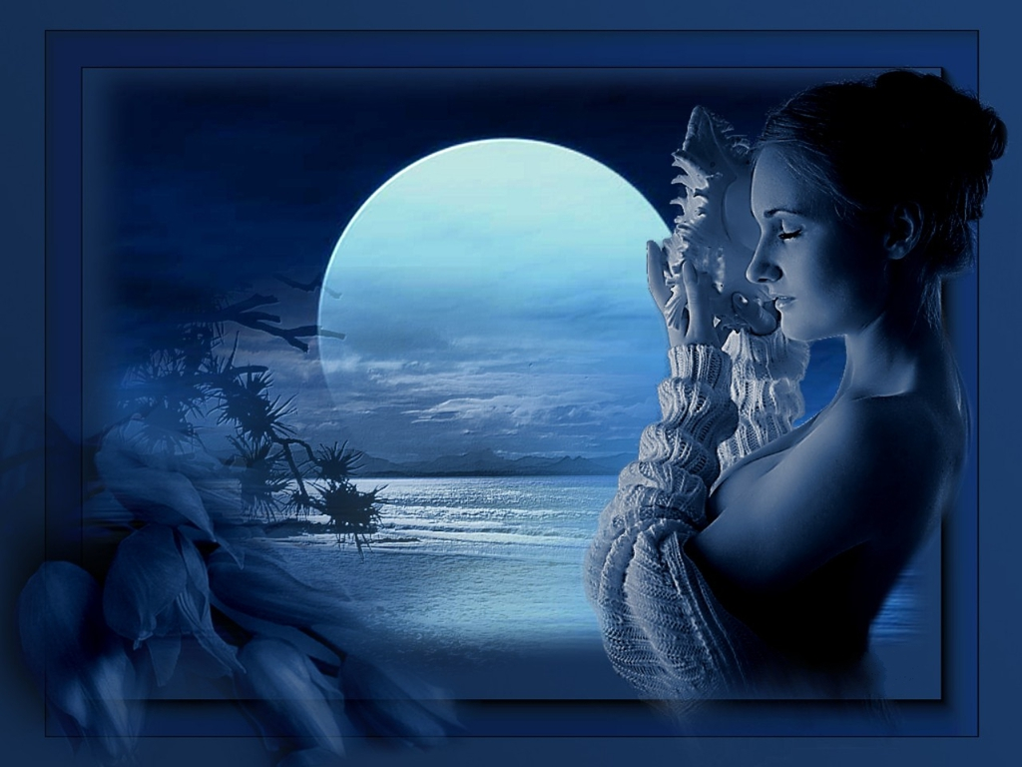
I listened hard but could not see escuché intensamente pero no podía ver
Life tempo change out and inside me el ritmo de vida cambiaba fuera y dentro de mi

Slide 20
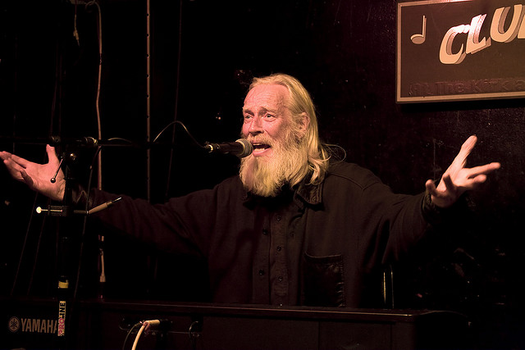
The preacher trained in all to lose his name el predicador se preparó en resumidas cuentas hasta perder su nombre

Slide 21

The teacher travels, asking to be shown the same el maestro viaja, pidiendo ser mostrado él mismo
In the end we'll agree, we'll accept, we'll immortalize al final consentiremos, aceptaremos , nos inmortalizaremos

Slide 22

That the truth of man maturing in his eyes que la verdad del hombre va madurando en sus ojos

Slide 23
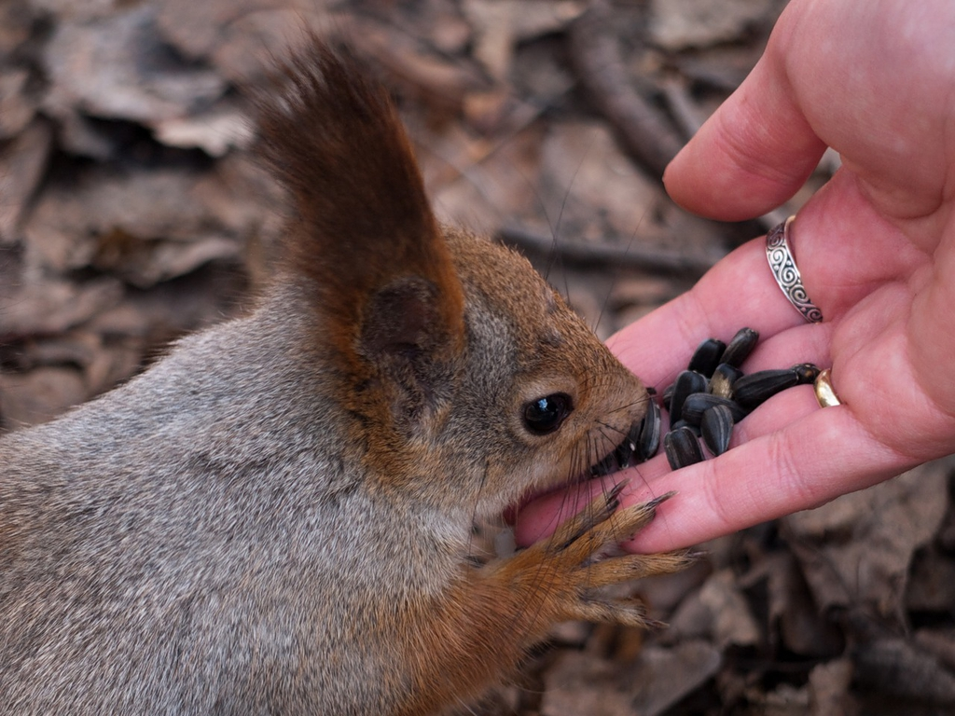
All complete in the sight of seeds of life with you terminando en la visión de las semillas de vida que te acompañan
Coming quickly to terms of all expression laid la llegada rápida de condiciones de toda expresión dejó
as a movement regained and regarded both the same como un movimiento recuperado y considerado , ambos el mismo

Slide 24
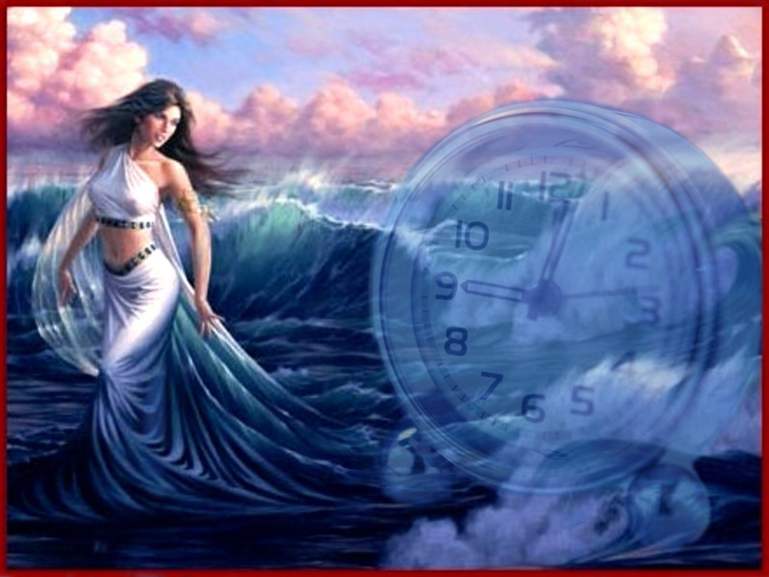
Emotions revealed as the ocean maid emociones reveladas tal como la criada del océano

Slide 25


a clearer future, morning, evening, nights with you un futuro más claro, mañana, tarde y noche te acompaña
And you and I climb, crossing the shapes of the morning y tú y yo escalamos, cruzando las formas de la mañana

Slide 26
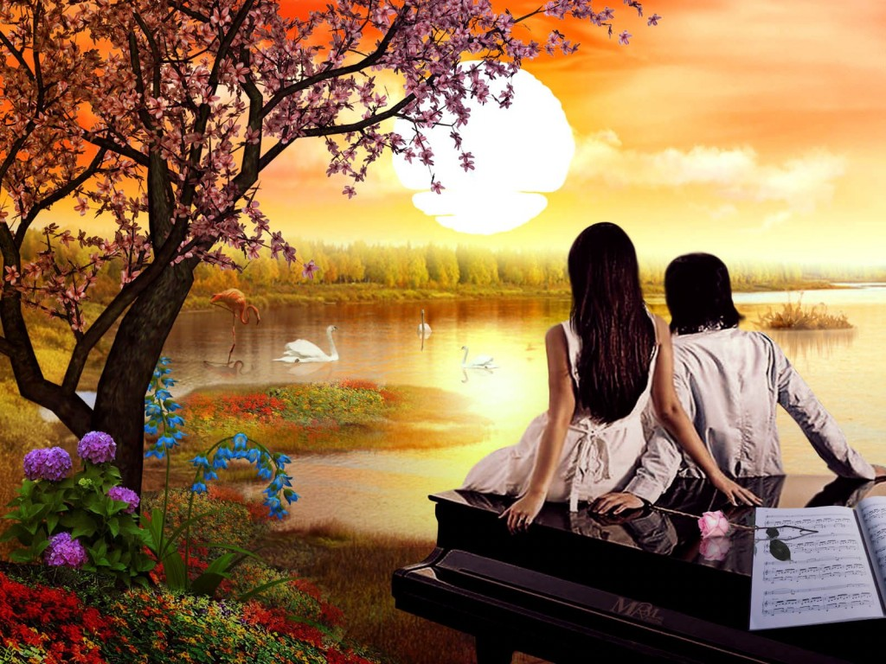
And you and I reach over the sun for the river y tú y yo llegamos al sol por el rio

Slide 27

And you and I climb, clearer towards the movement y tú y yo escalamos más claro hacia el movimiento

Slide 28

And you and I called over valleys of endless seas y tú y yo llamamos sobre valles de mares interminables
Roberto

Slide 29
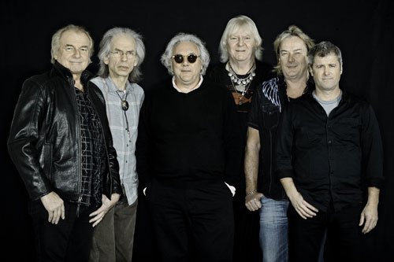
Roberto

Slide 30



Accede a la sección que desees desde aquí:
Propia Creación
De la Red
Dedicatorias | Fechas Especiales | Graciosos
Historia y Arte | Lugares | Musicales
Naturaleza y Ciencias | Política | Reflexión
Religiosos | Románticos | Salud
Dedicatorias | Fechas Especiales | Graciosos
Historia y Arte | Lugares | Musicales
Naturaleza y Ciencias | Política | Reflexión
Religiosos | Románticos | Salud
Si deseas recibir pps periódicamente en tu correo electrónico subscríbete aquí:

